Slide 1
مدارهای الکتریکی و الکترونیکی فصل ششم: مدارهای RL و RC استاد درس: محمود ممتازپور ceit.aut.ac.ir/~momtazpour
دانشگاه صنعتی امیرکبیر

Slide 2
فهرست مطالب
یافتن پاسخ زمانی مدارهای مرتبه اول
مدار RL بدون منبع
مدار RC بدون منبع
مدار RL با منبع
مدار RC با منبع

Slide 3
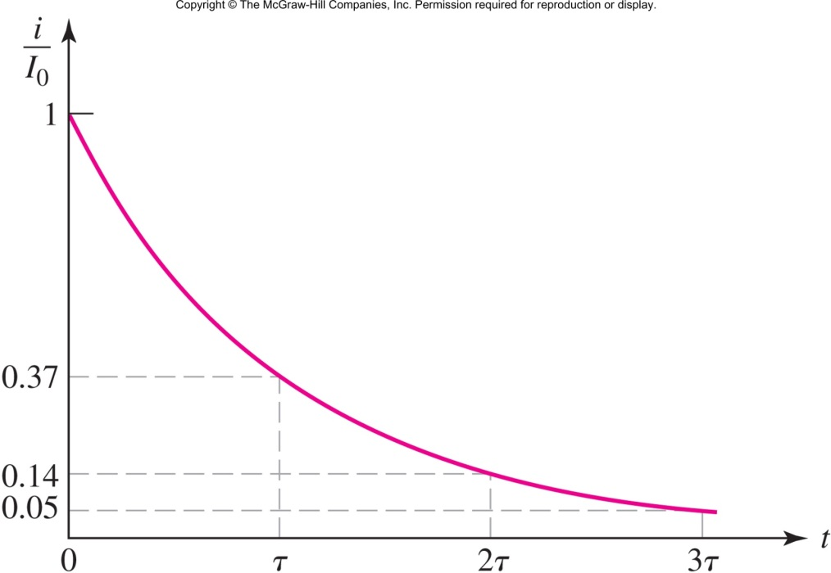
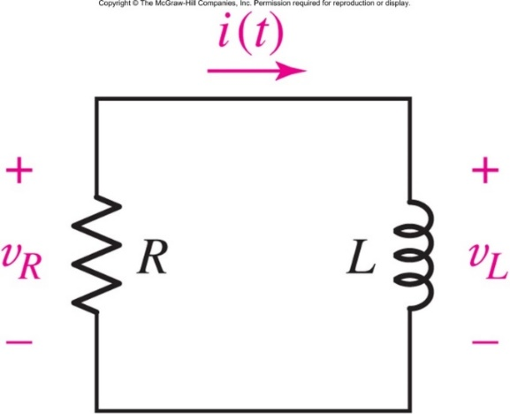
هدف
یافتن پاسخ زمانی یک مدار RL یا RC (مدارهای مرتبه اول)
بررسی و تحلیل نحوه شارژ یا دشارژ شدن سلف و خازن در طول زمان و به‌دست آوردن یک رابطه ریاضی برای آن

Slide 4
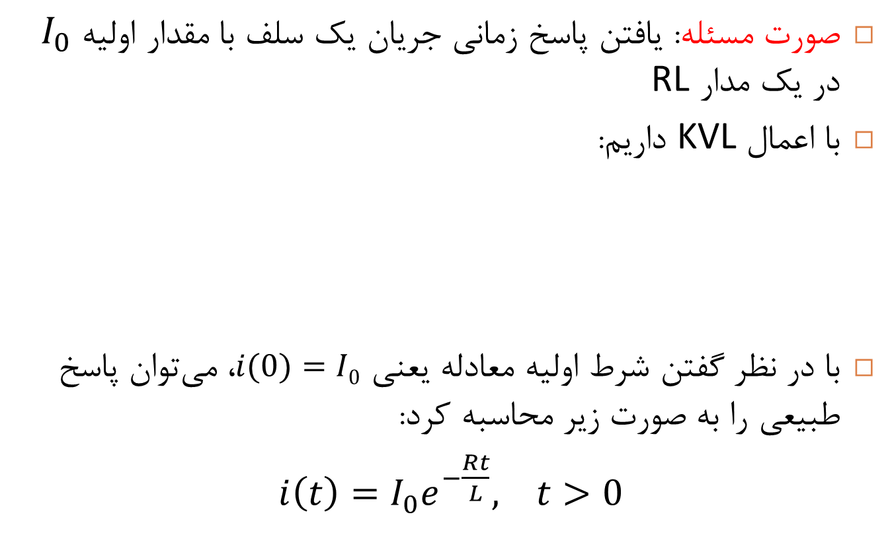

مدار RL بدون منبع
صورت مسئله: یافتن پاسخ زمانی جریان یک سلف با مقدار اولیه $I_{0}$ در یک مدار RL
با اعمال KVL داریم:
با در نظر گفتن شرط اولیه معادله یعنی $i(0)=I0$، می‌توان پاسخ طبیعی را به صورت زیر محاسبه کرد:
$i\left(t\right)=I_{0}e^{−\frac{Rt}{L}}, t>0$
$$\frac{di}{dt}+\frac{R}{L}i=0$$
Notes:
می‌توان برای حل معادله، رابطه را به صورت di/i = -R/L dt بازنویسی کرد و از دو طرف انتگرال گرفت. خواهیم داشت: ln(i) = (-R/L)t + K یا به عبارت دیگر i = i₀exp(-Rt/L)

Slide 5

محاسبه پاسخ طبیعی (عمومی) معادله مرتبه اول
راه حل اول:
$$\frac{di}{dt}+\frac{R}{L}i=0→\frac{di}{i} =−\frac{R}{L} dt→\ln{i=−\frac{Rt}{L}+k→i=Ae^{−\frac{Rt}{L}}}$$
$$i\left(0\right)=I_{0}→i=I_{0}e^{−\frac{Rt}{L}}$$
راه حل دوم: تشکیل دادن معادله مشخصه
$$s+\frac{R}{L}=0→s=−\frac{R}{L}$$
$$i=Ae^{st}=Ae^{−\frac{Rt}{L}}$$
$$i\left(0\right)=I_{0}→i=I_{0}e^{−\frac{Rt}{L}}$$

Slide 6
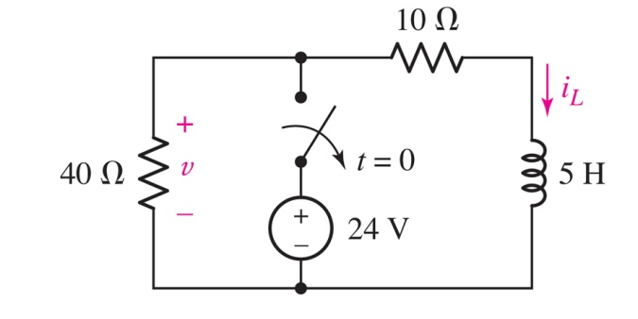

مثال:
نشان دهید ولتاژ $v$ در لحظه 200 میلی ثانیه برابر 13- ولت است.

Slide 7
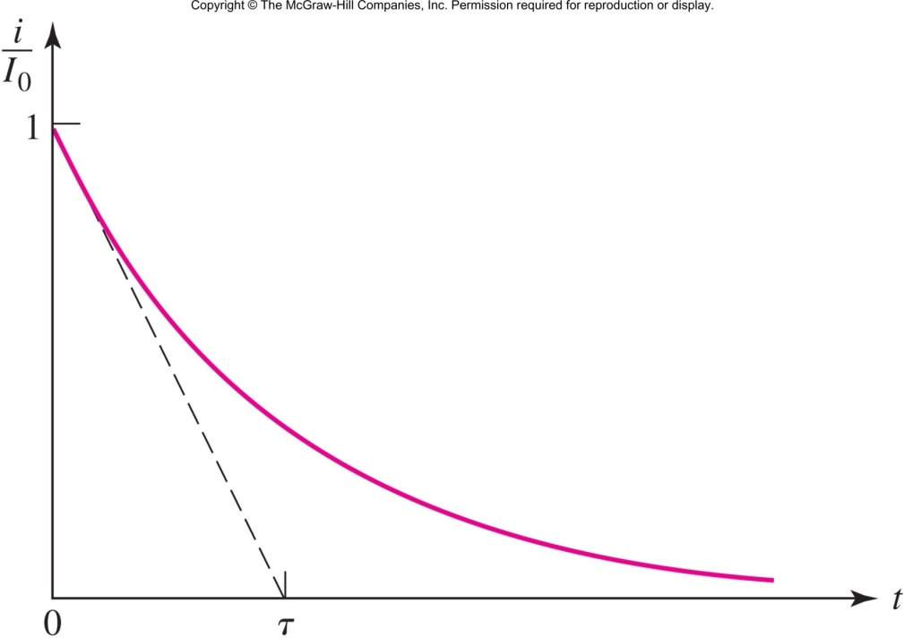

پاسخ طبیعی مدار RL به صورت تابع نمایی
نرخ میرایی تابع نمایی ($τ=L/R$) را ثابت زمانی گویند. هر چه مقدار بزرگتری داشته باشد، تابع کندتر میرا می‌شود.
$$i\left(t\right)=I_{0}e^{−\frac{t}{τ}}$$

Slide 8
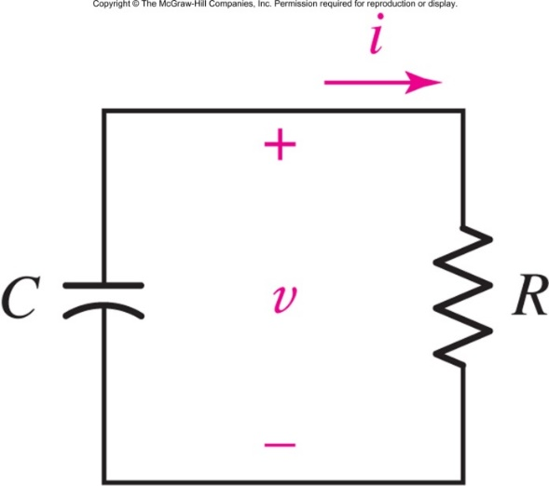


مدار RC بدون منبع
با اعمال KCL داریم:
اگر شرط اولیه معادله یعنی مقدار اولیه ولتاژ خازن $v(0)=V0$ را بدانیم، می‌توان پاسخ طبیعی را به صورت زیر محاسبه کرد:
$$v\left(t\right)=V_{0}e^{−\frac{t}{RC}}, t>0$$
$$\frac{dv}{dt}+\frac{1}{RC}v=0$$

Slide 9
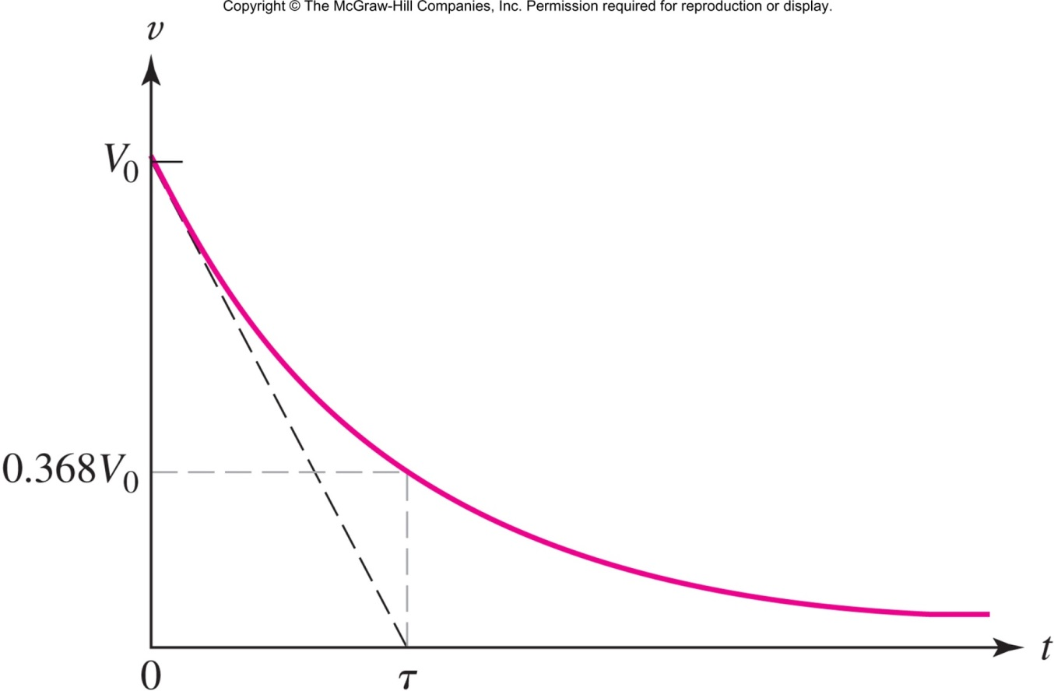

پاسخ طبیعی مدار RC به صورت تابع نمایی
ثابت زمانی برابر $τ=RC$ است.

Slide 10
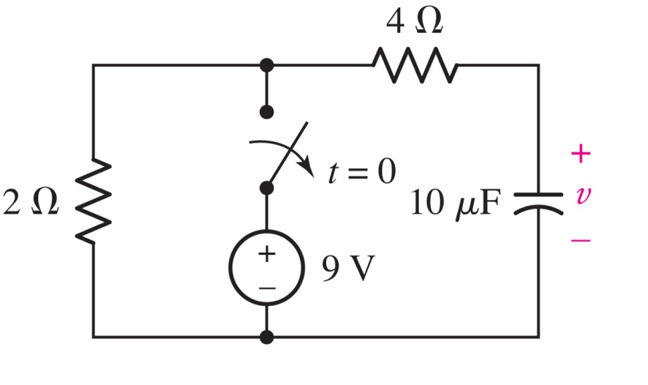

مثال:
نشان دهید ولتاژ $v$ در لحظه 200 میکروثانیه برابر 321 میلی ولت است.

Slide 11
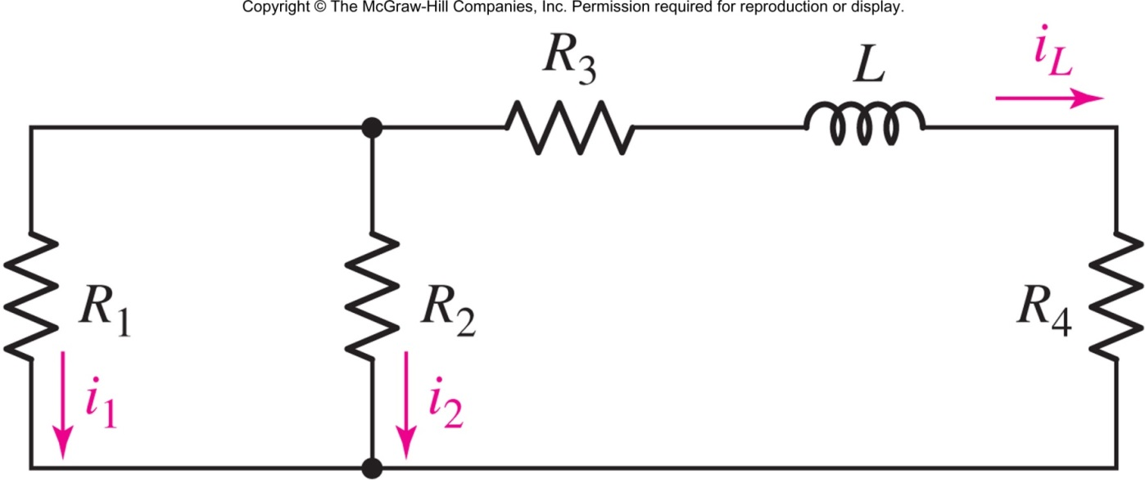

مدار RL مرتبه اول بدون منبع در حالت کلی
ثابت زمانی پاسخ طبیعی مداری شامل یک سلف و تعدادی مقاومت برابر با $τ=L/R_{eq}$ است که $R_{eq}$ مقاومت معادلی است که از دو سر سلف دیده می‌شود.
$$Req=R3+R4+\frac{R1R2}{R1+R2}$$

Slide 12
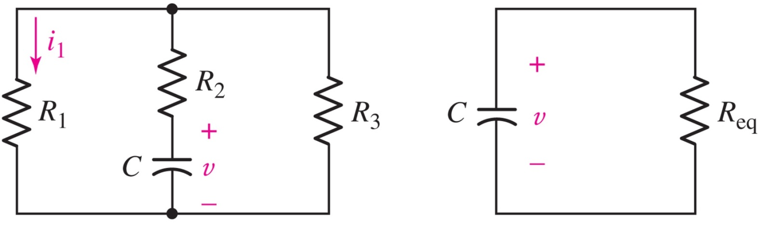

مدار RC مرتبه اول بدون منبع در حالت کلی
ثابت زمانی پاسخ طبیعی مداری شامل یک خازن و تعدادی مقاومت برابر با $τ=R_{eq}C$ است که $R_{eq}$ مقاومت معادلی است که از دو سر خازن دیده می‌شود.
$$Req=R2+\frac{R1R3}{R1+R3}$$

Slide 13
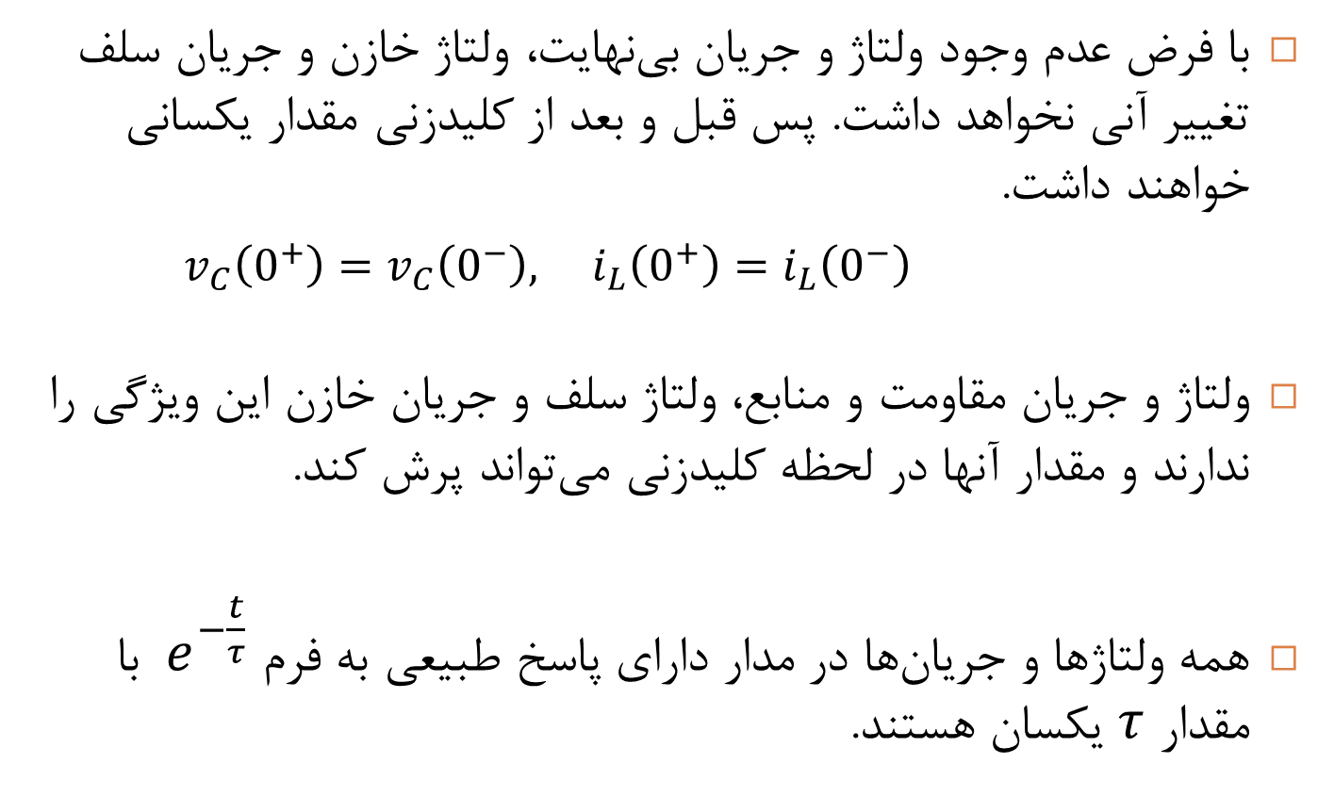
چند نکته در مورد مدارهای مرتبه اول
با فرض عدم وجود ولتاژ و جریان بی‌نهایت، ولتاژ خازن و جریان سلف تغییر آنی نخواهد داشت. پس قبل و بعد از کلیدزنی مقدار یکسانی خواهند داشت.
$v_{C}\left(0^{+}\right)=v_{C}\left(0^{−}\right), i_{L}\left(0^{+}\right)=i_{L}\left(0^{−}\right)$
ولتاژ و جریان مقاومت و منابع، ولتاژ سلف و جریان خازن این ویژگی را ندارند و مقدار آنها در لحظه کلیدزنی می‌تواند پرش کند.
همه ولتاژها و جریان‌ها در مدار دارای پاسخ طبیعی به فرم $e^{−\frac{t}{τ}}$ با مقدار $τ$ یکسان هستند.

Slide 14
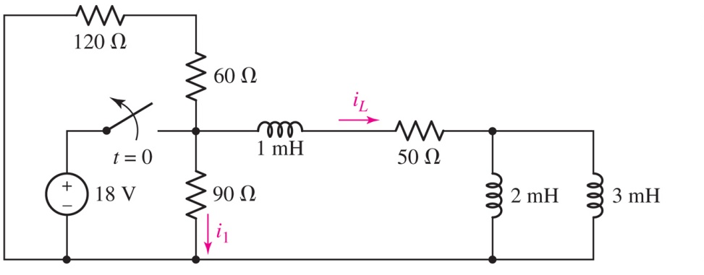

مثال:
$i_{1}\left(t\right)$ و $i_{L}(t)$ را برای زمانهای $t>0$ بیابید.
Answer: $τ=20μs; i1=−0.24e^{−\frac{t}{τ}}, iL=0.36e^{−\frac{t}{τ}}, t>0$

Slide 15
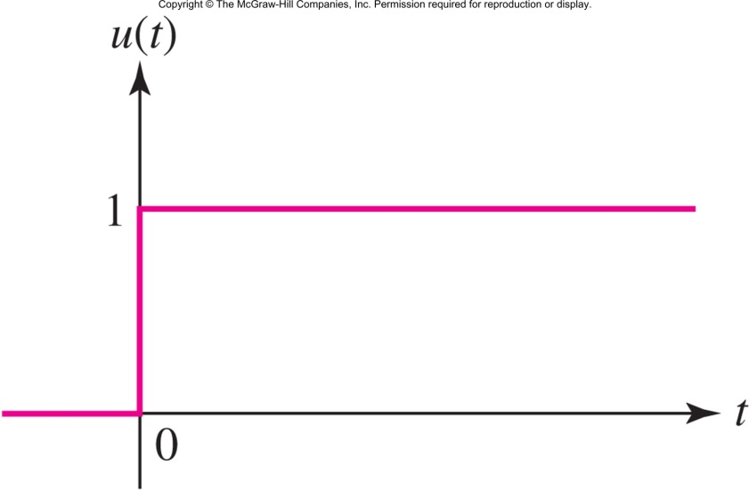
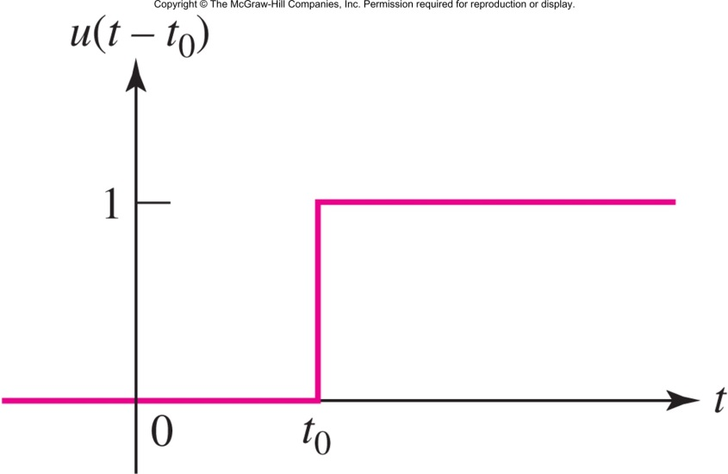

تابع پله واحد Unit Step Function
تابع پله واحد که با $u\left(t\right)$ نمایش داده می‌شود بیانگر تغییر آنی از صفر به یک در زمان $t=0$ است:

Slide 16
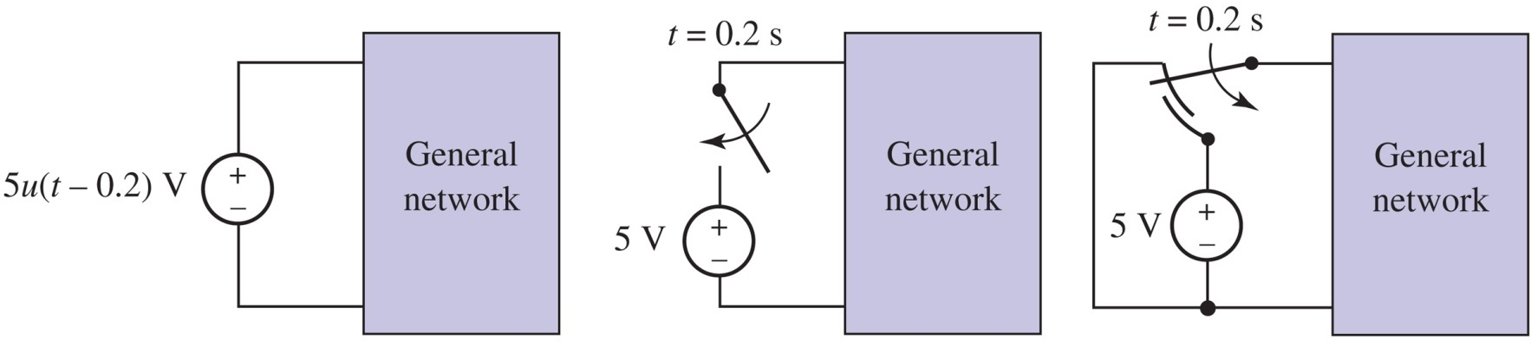
مدل‌سازی رفتار کلید با تابع پله
تابع پله واحد یک کلید «دبل-ترو» را مدل می‌کند.
کلید «سینگل-ترو» در زمانهای قبل از 0.2 مدار باز است نه اتصال کوتاه.
Notes:
کلید «دبل ترو» کلیدی سه سر است که سر سوم آن همیشه یا به سر اول وصل می شود یا به سر دوم. برخلاف کلید «سینگل ترو» که دو سر دارد و سر اول یا به سر دوم وصل است یا قطع است.

Slide 17
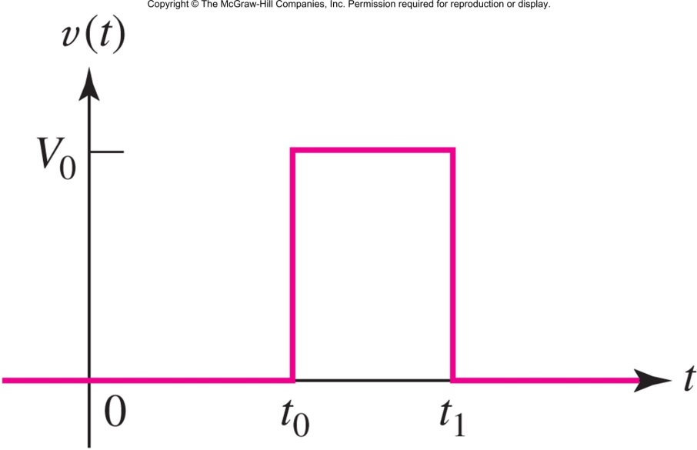
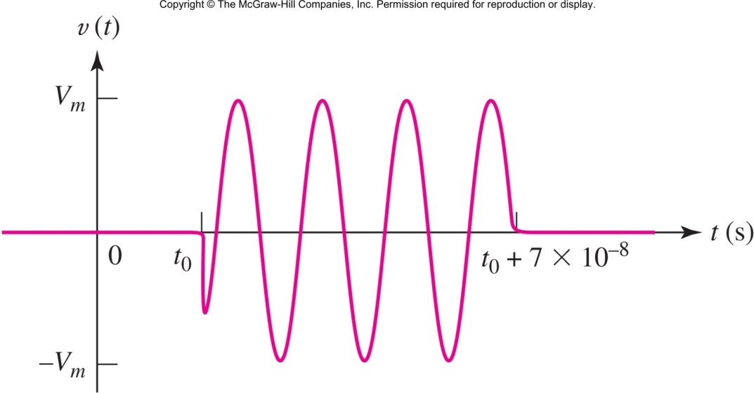
مدل‌سازی پالس با تابع پله
آیا می‌توان توابع زیر را بر حسب تابع پله مدل کرد؟
پالس سینوسی
پالس مربعی

Slide 18
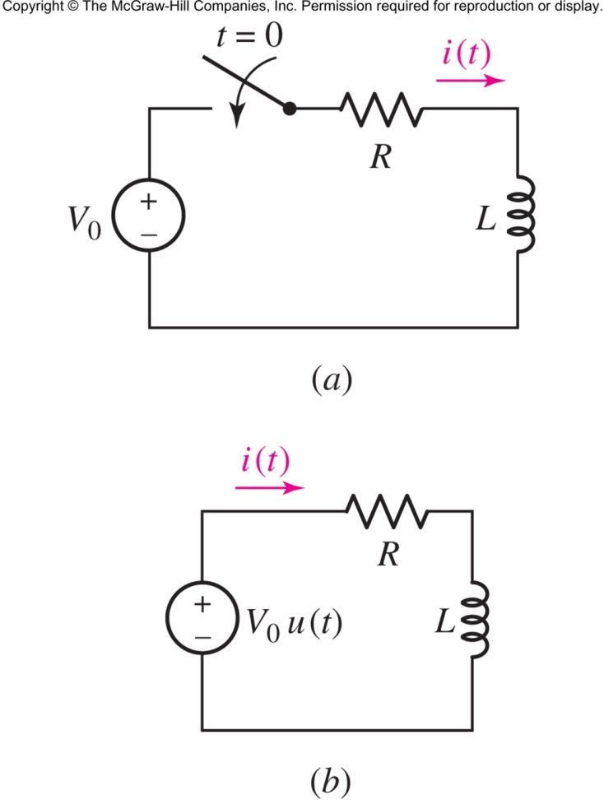
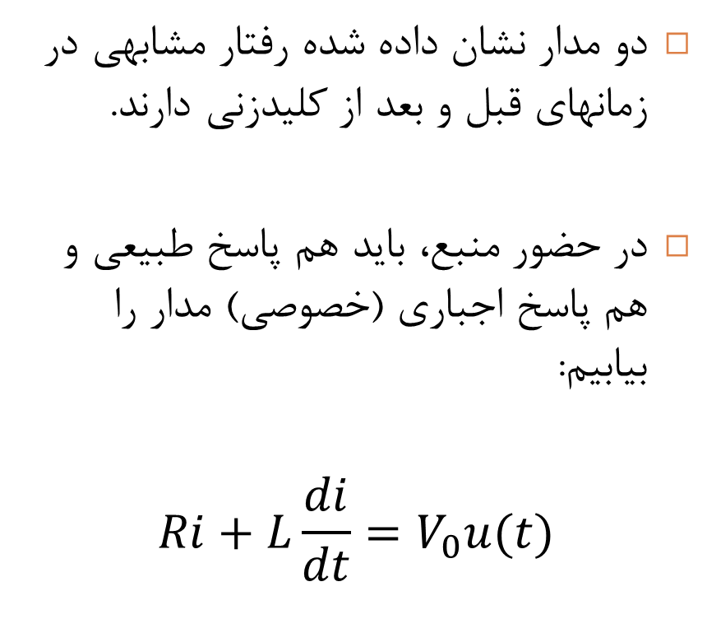
مدار RL با منبع
دو مدار نشان داده شده رفتار مشابهی در زمانهای قبل و بعد از کلیدزنی دارند.
در حضور منبع، باید هم پاسخ طبیعی و هم پاسخ اجباری (خصوصی) مدار را بیابیم:
$$Ri+L\frac{di}{dt}=V_{0}u(t)$$
Notes:
می‌توان معادله به دست آمده را به صورت di/(V0-Ri) = dt/L بازنویسی کرد و از دو طرف انتگرال گرفت: ln(V0-Ri) = (-R/L)t + K سپس داریم: i = V0/R(1-exp(-Rt/L))
راه حل دیگر به دست آوردن پاسخ عمومی و خصوصی به صورت جداگانه است (صفحه بعد)

Slide 19
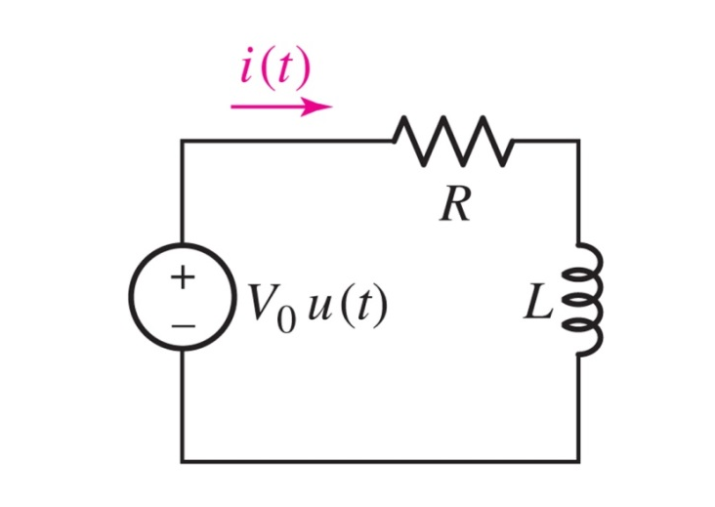

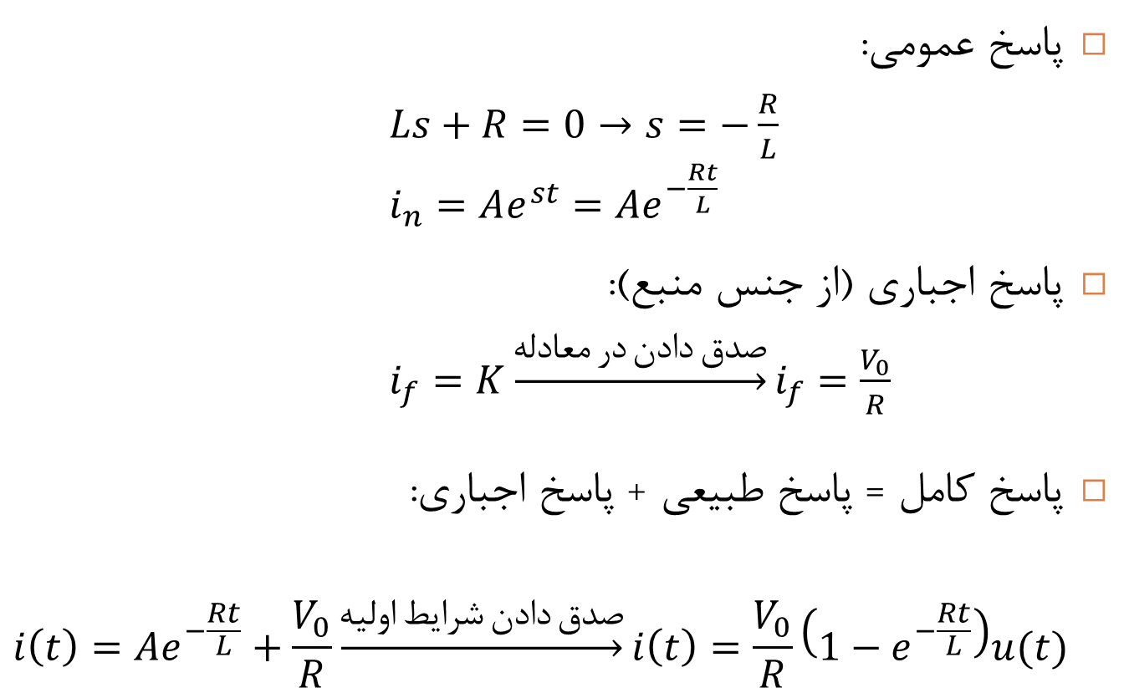
مدار RL با منبع
پاسخ عمومی:
$Ls+R=0→s=−\frac{R}{L}$ $i_{n}=Ae^{st}=Ae^{−\frac{Rt}{L}}$
پاسخ اجباری (از جنس منبع):
$i_{f}=K\underset{→}{معادله در دادن صدق}i_{f}=\frac{V_{0}}{R}$
پاسخ کامل = پاسخ طبیعی + پاسخ اجباری:
$$i\left(t\right)=Ae^{−\frac{Rt}{L}}+\frac{V_{0}}{R}\underset{→}{اولیه شرایط دادن صدق}i\left(t\right)=\frac{V_{0}}{R}\left(1−e^{−\frac{Rt}{L}}\right)u(t)$$
$$Ri+L\frac{di}{dt}=V_{0}u\left(t\right) \\ i\left(0^{+}\right)=0$$

Slide 20
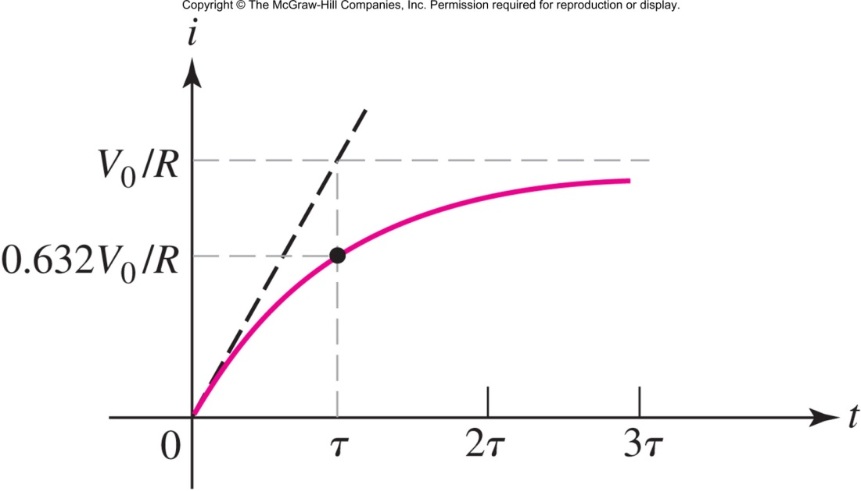
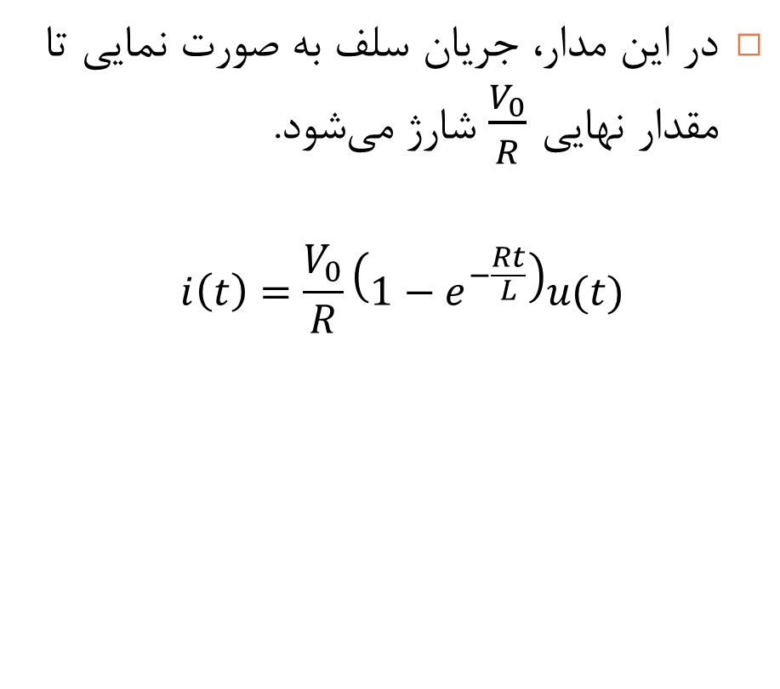
مدار RL با منبع: پاسخ پله
در این مدار، جریان سلف به صورت نمایی تا مقدار نهایی $\frac{V_{0}}{R}$ شارژ می‌شود.
$$i\left(t\right)=\frac{V_{0}}{R}\left(1−e^{−\frac{Rt}{L}}\right)u(t)$$

Slide 21
پاسخ کامل
حال اگر مدار هم منبع داشته باشد و هم شرط اولیه چه؟
دو راه حل:
حل معادله دیفرانسیل با شرط اولیه داده شده
پاسخ کامل = پاسخ طبیعی + پاسخ اجباری
استفاده از جمع آثار:
پاسخ کامل = پاسخ مدار با منبع (بدون شرط اولیه)+پاسخ مدار بدون منبع (با شرط اولیه)
منابع را حذف کن ولی شرایط اولیه را نگه دار
منابع را نگه دار ولی شرایط اولیه را صفر کن

Slide 22


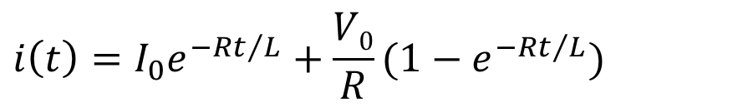
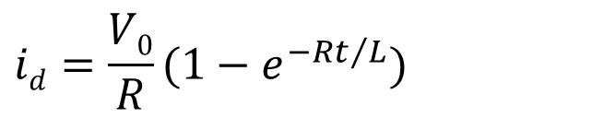
مثال:
اگر $i\left(0^{−}\right)=I_{0}$، $i\left(t\right)$ را بیابید.
جمع آثار:
پاسخ بدون منبع:
پاسخ با منبع:
پاسخ کامل:
$$isf=I_{0}e^{−Rt/L}$$
$$id=\frac{V0}{R}{(1−e}^{−Rt/L})$$
$$i\left(t\right)=I_{0}e^{−Rt/L}+\frac{V0}{R}{(1−e}^{−Rt/L})$$

Slide 23

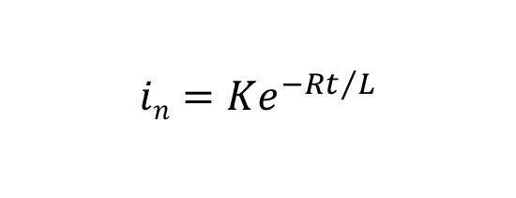
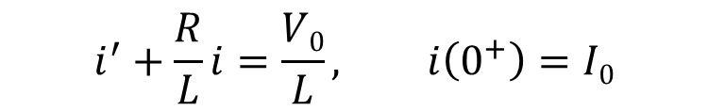

مثال (ادامه)
حل معادله دیفرانسیل با شرط اولیه:
پاسخ طبیعی:
پاسخ اجباری:
پاسخ کامل:
$$i^{′}+\frac{R}{L}i=\frac{V0}{L}, i\left(0^{+}\right)=I0$$
$$in=Ke^{−Rt/L}$$
$$if=\frac{V0}{R}$$
$$i\left(t\right)=Ke^{−Rt/L}+\frac{V0}{R}$$
$$i\left(0\right)=I0→K=I0−\frac{V0}{R}, i\left(t\right)=\frac{V0}{R}+(I0−\frac{V0}{R}{)e}^{−Rt/L}$$

Slide 24
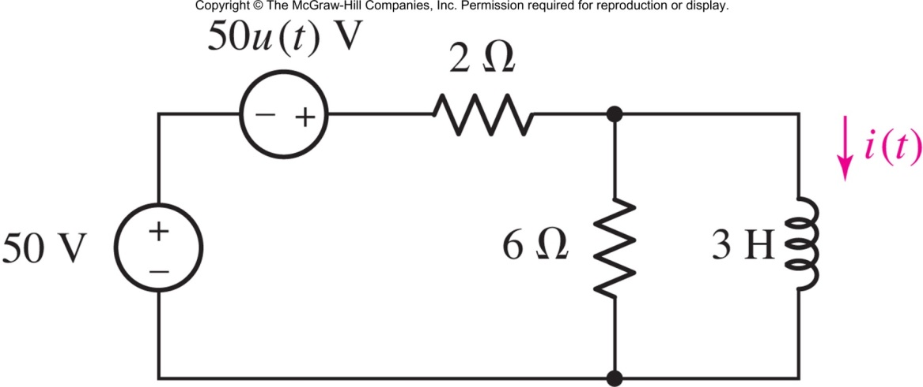
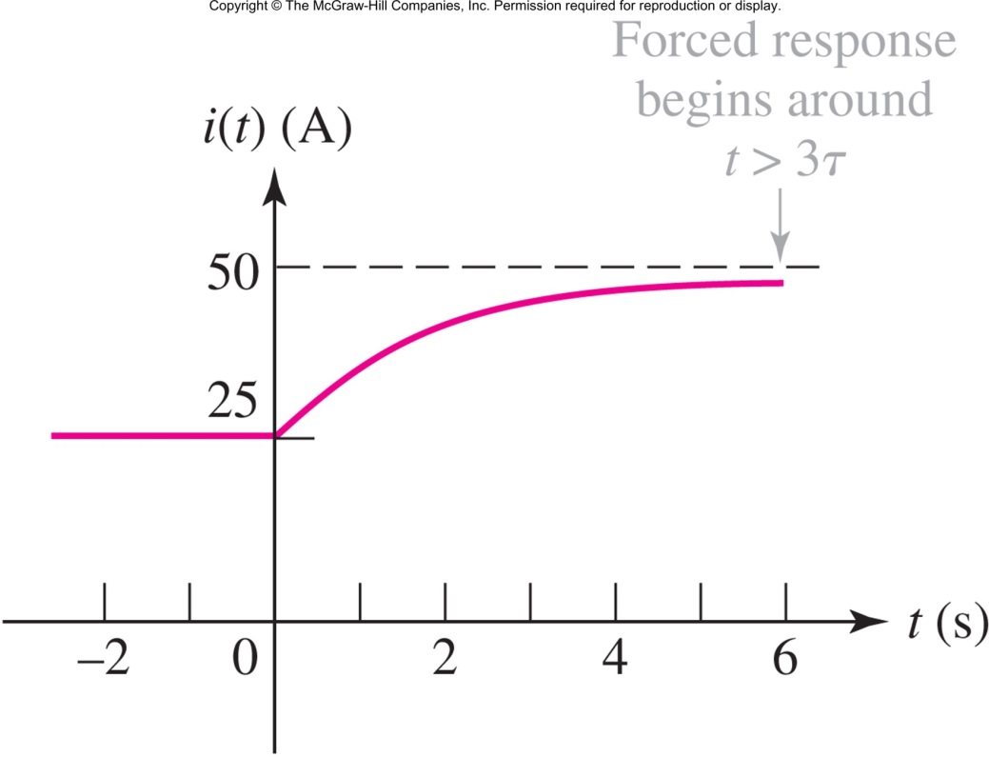

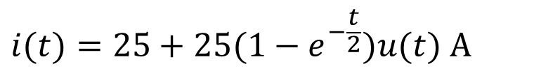
مثال: مدار RL با ورودی پله
$i\left(t\right)$ را بیابید.
$$i(t)=25+25(1−e^{−\frac{t}{2}})u(t) A$$

Slide 25
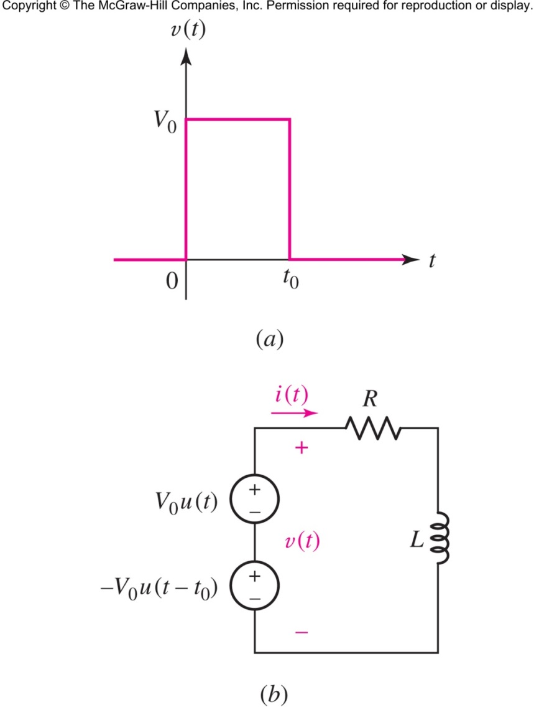
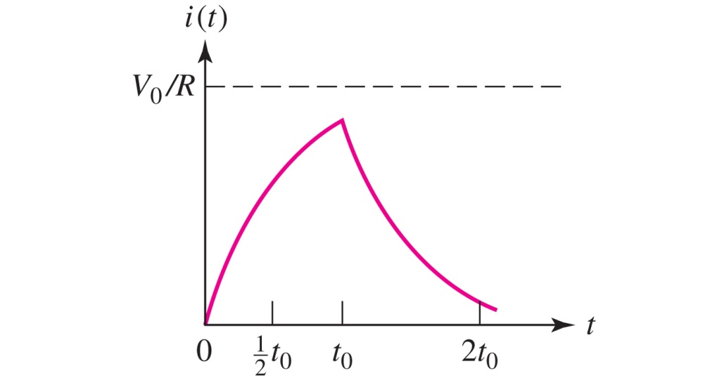

مثال: پاسخ مدار RL به ورودی پالس
با فرض ولتاژ ورودی داده شده، جریان $i\left(t\right)$ را بیابید.

Slide 26
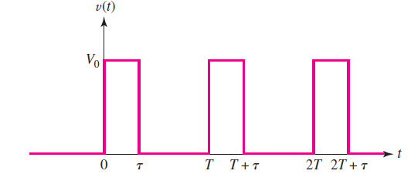
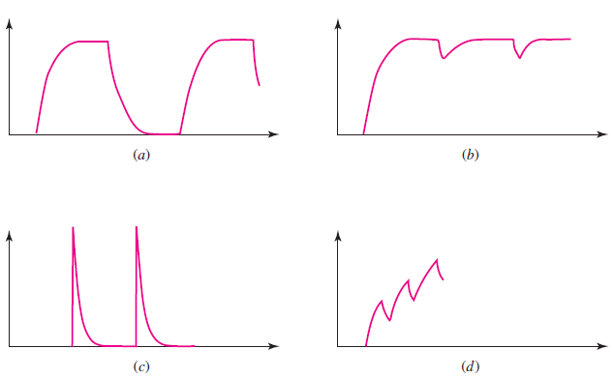

پاسخ مدار RL یا RC به ورودی قطار پالس:
بسته به مقادیر عرض پالس ($τ$)، دوره
تناوب پالس ($T$) و ثابت زمانی مدار ($RC$)
چهار حالت مختلف به‌وجود می‌آید:
τ>>RC
T-τ>>RC
τ>>RC
T-τ<<RC
τ<<RC
T-τ>>RC
τ<<RC
T-τ<<RC

Slide 27
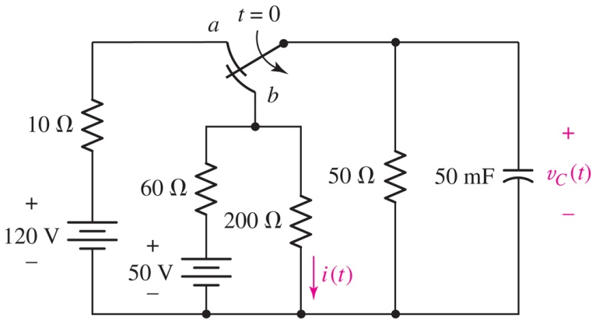

مثال: مدار RC با منبع
در مدار داده شده، $v_{c}\left(t\right)$ و $i\left(t\right)$ را بیابید.

Slide 28
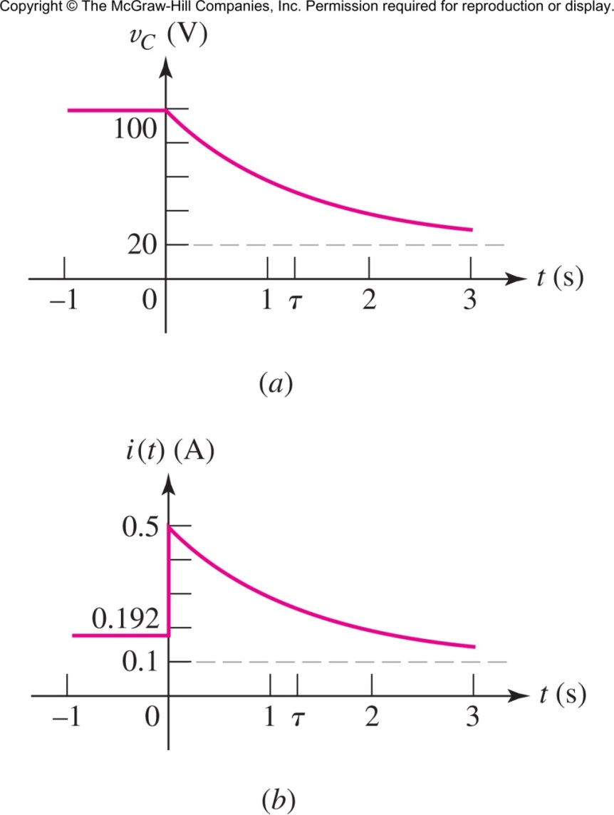

مثال: مدار RC با منبع (ادامه)
$$vC=20 + 80e^{−\frac{t}{1.2}} V$$
$$i=0.1 + 0.4e^{−\frac{t}{1.2}}A$$

Slide 29

راه‌حل میان‌بر برای یافتن پاسخ پله مدارهای RL و RC
برای یک مدار RL، پاسخ جریان را قبلاً به
صورت زیر محاسبه کردیم:
$i\left(t\right)=\frac{V0}{R}+(I0−\frac{V0}{R}{)e}^{−Rt/L}$
به‌طور کلی می‌توان نشان داد پاسخ پله یک مدار RL یا RC از رابطه زیر نیز قابل حصول است:
$$x\left(t\right)=x\left(∞\right)+[x(0^{+})−x(∞){]e}^{−t/τ}$$

Slide 30


پاسخ مدارهای مرتبه اول به منابع AC
حال اگر منابع مدار DC نباشند چه؟
پاسخ طبیعی که مستقل از منبع است و به همان فرم ($Kest$) خواهد بود.
پاسخ اجباری هم‌ریخت منبع است ولی با ضریب متفاوت.
$s$ ریشه معادله مشخصه مدار است.
منبع | پاسخ اجباری
$$K$$ | $$K’$$
$$K1t+K2$$ | $$K’t+k”$$
$$Kebt (b!=s)$$ | $$K’ebt$$
$$Kebt (b==s)$$ | $$K’tebt$$
$$Kcos(wt+p)$$ | $$K’cos⁡(wt+p’)$$

Slide 31

پاسخ کامل
یک روش دیگر برای حل معادله دیفرانسیل مرتبه اول زیر:
$x^{′}\left(t\right)+ax\left(t\right)=Q\left(t\right)$
دو طرف معادله را در $eat$ ضرب می‌کنیم:
$eatx^{′}\left(t\right)$+ $aeat$ $x\left(t\right)=e^{at}Q(t)$
$→{\left(eatx\left(t\right)\right)}^{′}=e^{at}Q\left(t\right)$
$→x\left(t\right)=e^{−at}\int{eatQ\left(t\right)+c}e^{−at}$
پاسخ اجباری
پاسخ طبیعی

Slide 32


تمرین کلاسی 1
$v_{x}(t)$ را بیابید.
پاسخ:
$$v_{x}(t) = 5.9m(1−e^{−4.5mt})$$

Slide 33




تمرین کلاسی 2
$v(t)$ را بیابید.
پاسخ:
اگر مقدار منبع برابر با $12e^{−t}u(t)$ بود چه؟
پاسخ:
$$v(t)=12\left(e^{−t}−e^{−2t}\right)u(t)$$
$$v\left(t\right)=12te^{−t}u(t)$$

Slide 34

تمرین کلاسی 3
$i_{1}\left(t\right)$ و $i_{2}(t)$ را در مدار روبرو بیابید.
$L1 = 6H, i1(0) = 2A$
$L2 = 3H, i2(0) = 1A$
$R = 6Ω$
پاسخ:
$$i_{1}(t) = e^{−3t}+1, i_{2}(t) = 2e^{−3t}−1$$
i₁
i₂
Hint: $V_{L_{1}}=V_{L_{2}}→ L1i1’=L2i2’→ L1i1=L2i2+K$

Slide 35


تمرین کلاسی 4
$vC(t)$ را بیابید. فرض کنید کلیدهای A و B در ابتدا بسته‌اند. B در ثانیه 1 باز می‌شود و A در ثانیه 2.

Slide 36



تمرین کلاسی 5
پاسخ: $\left(1−\frac{5}{9}e^{−\frac{20t}{9}}\right)u(t)$
اگر $vs=u\left(t\right)$، $v\left(t\right)$ را بیابید.
اگر $vs=\cos{t}u\left(t\right)$ باشد چه؟
i
+
v
-

Slide 37

خلاصه مطالب
حل مدارهای RL و RC با حضور منبع و شرایط اولیه
حل معادله دیفرانسیل مرتبه اول با ضرایب ثابت
پاسخ کامل = پاسخ طبیعی ($Ke^{st}$) + پاسخ اجباری (از جنس منبع)
حل با استفاده از اصل جمع آثار
پاسخ کامل = پاسخ با منبع بدون شرط اولیه + پاسخ بدون منبع با شرط اولیه
پاسخ پله مدارهای RL و RC

